Slide 1
Week 1 Q&A
簡廷因 Ting-Ying Chien
2021.09.30

Slide 2
FYI
https://cpe.cse.nsysu.edu.tw/newest.php
報名 : 10/5 ~ 10/15
考試 : 10/19
Bonus
對一題期末+5
因疫情關係，校內可容納人數還在調查

Slide 3
Q1 : Demo 方式
遠端桌面連線
teamviewer
https://www.teamviewer.com/zhtw/download/windows.aspx
筆記型電腦
teams
DEMO前請先互相確認網站可連
防火牆是否關閉
網址是否是虛擬IP

Slide 4
Q2 : 遭遇困難時
利用 Office Hour
R1401
Mon : 15:00 - 17:00
Thu : 10:00 - 12:00
Online office hour
找助教尋求協助
Teams po文

Slide 5

Q3 : apache + php + mysql
Apache
http server
PHP
PHP is a popular general-purpose scripting language that is especially suited to web development.
MySQL
A database is an organized collection of data
phpMyAdmin
A free software tool written in PHP, intended to handle the administration of MySQL over the Web

Slide 6
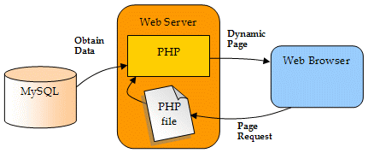
Q3 : apache + php + mysql
https://static.daniweb.com/attachments/0/phpmysql-ch4-fig1.gif

Slide 7
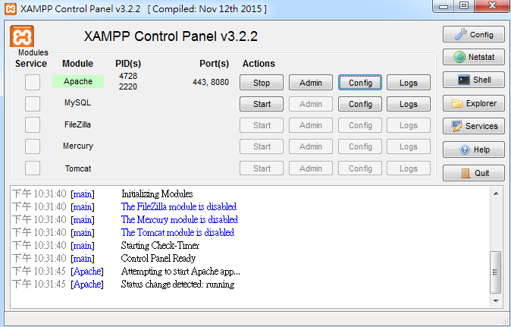
Q4: 忘記SQL root密碼解決法
Method 1:
XAMPP砍掉重練
Method 2:
進入安全模式
Step 1: 關閉MySQL
Step 2: 打開Shell

Slide 8
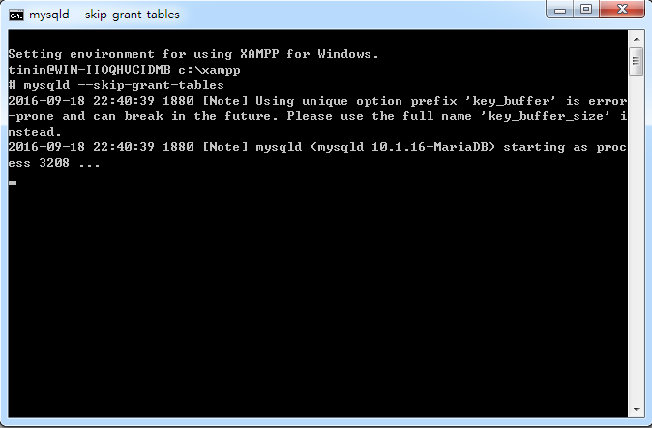
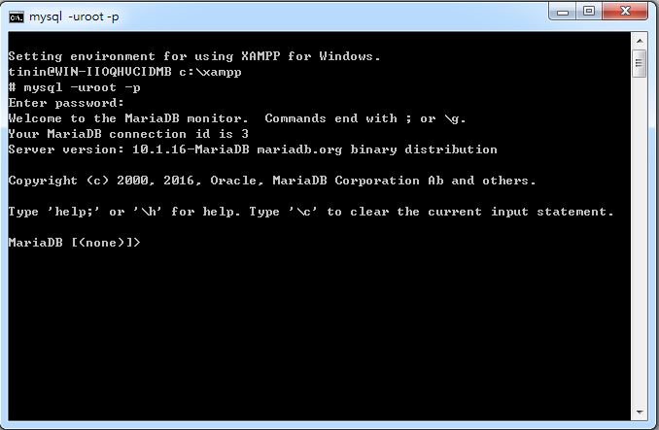
Q4: 忘記SQL root密碼解決法
Method 2:
進入安全模式
Step 3: 進入安全模式
Step 4: 打開另一個shell
Step 5: 登入mysql
mysqld --skip-grant-tables
mysql -uroot -p
直接按enter進入

Slide 9
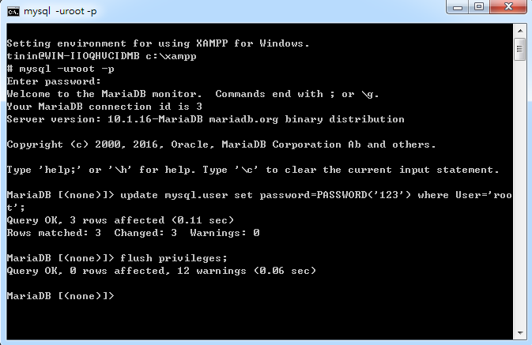
Q4: 忘記SQL root密碼解決法
Method 2:
進入安全模式
Step 6: 修改root密碼
Step 7: 更新權限表
Step 8: 離開
Step 9: 重啟mysql
update mysql.user set password=PASSWORD('123') where User='root';
flush privileges;
exit;

Slide 10
Q5: 虛擬IP
內部網路使用
Class A : 10.0.0.0 – 10.255.255.255
Class B : 172.16.0.0 – 172.31.255.255
Class C : 192.168.0.0 – 192.168.255.255

Slide 11
Q6: Homework1 補充
自我介紹及課程建議
禁用火星文、注音文等非正式語言
該項成績直接0分

Slide 12
Q7: Apache server
Apache無法啟動
httpd.conf 內容有誤
port 80被佔用
Localhost 連不到
Apache 沒安裝好
port 有更動
別台連不到
被防火牆檔掉
使用虛擬IP

Slide 13
Q7: Apache server
住宿生
固定IP
http://140.138.24x.xxx/
租房
透過teamviewer遠端連線
住家
申請No-IP
申請中華電信固定IP

Slide 14
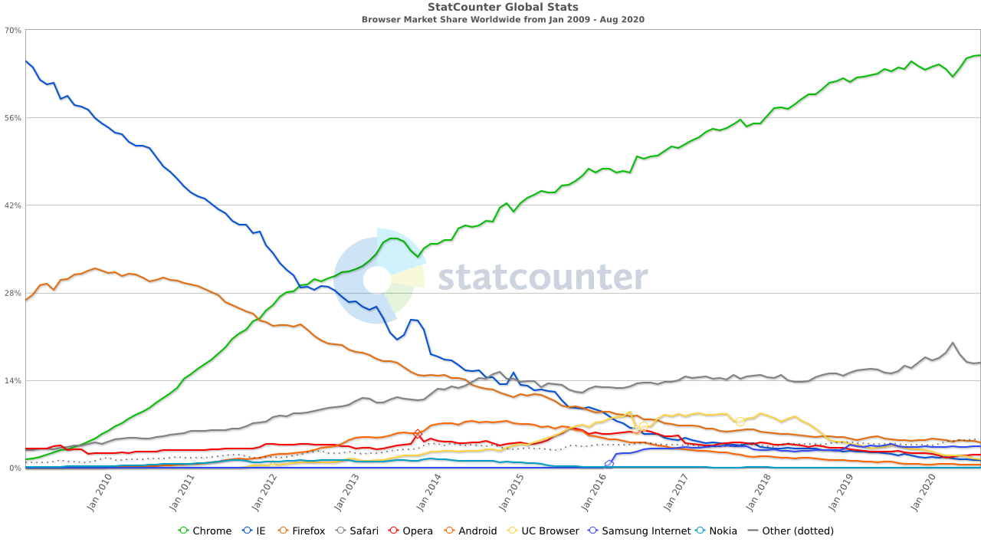
Browser Market Share Worldwide
https://gs.statcounter.com/browser-market-share#monthly-200901-202008

Slide 15
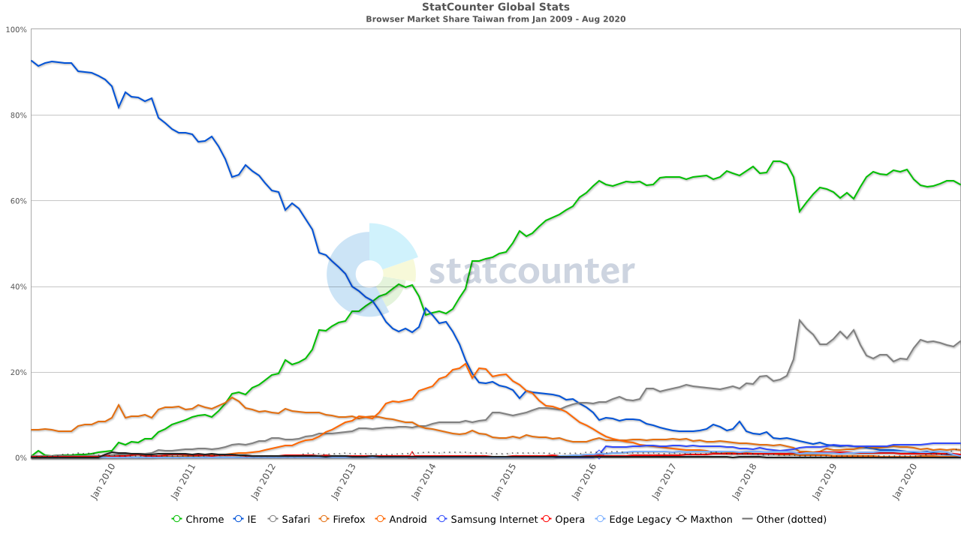
Browser Market Share Taiwan
https://gs.statcounter.com/browser-market-share/all/taiwan#monthly-200901-202008

Slide 16
Q&A

